Slide 1
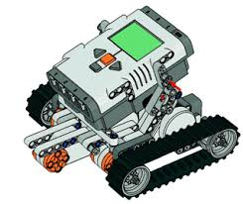

Projet Mindstorm
YUGANSAN Yogaratnam
ZERZERI Nabil

Slide 2
Sommaire
Introduction
Fonctionalités
Architecture, conception et gestion de projet
Programmation
Conclusion

Slide 3

Introduction
Suivre une ligne
Reconnaissance de couleurs
Rouge
Vert
bleu
jaune

Slide 4


Introduction
Intérêt
reconnaissance
automatisation

Slide 5



Fonctionalités
Détection des couleurs
Gestion des mouvements
Gestion des données (enregistrer les couleurs)

Slide 6
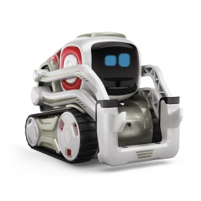
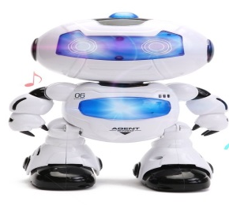
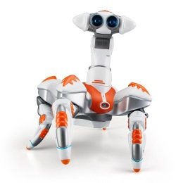
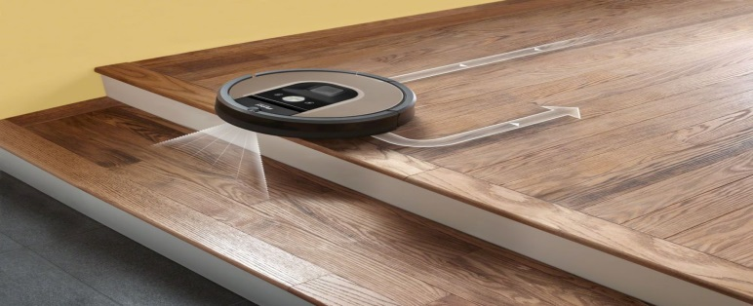
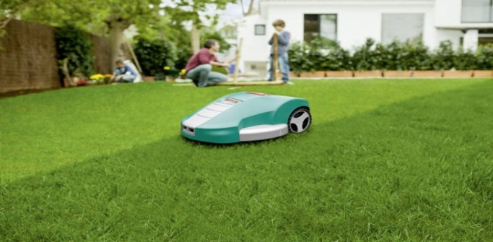
Fonctionalités
Scenario :
Utilisation comme jeu pour enfant
Composante d’un robot automatisé

Slide 7
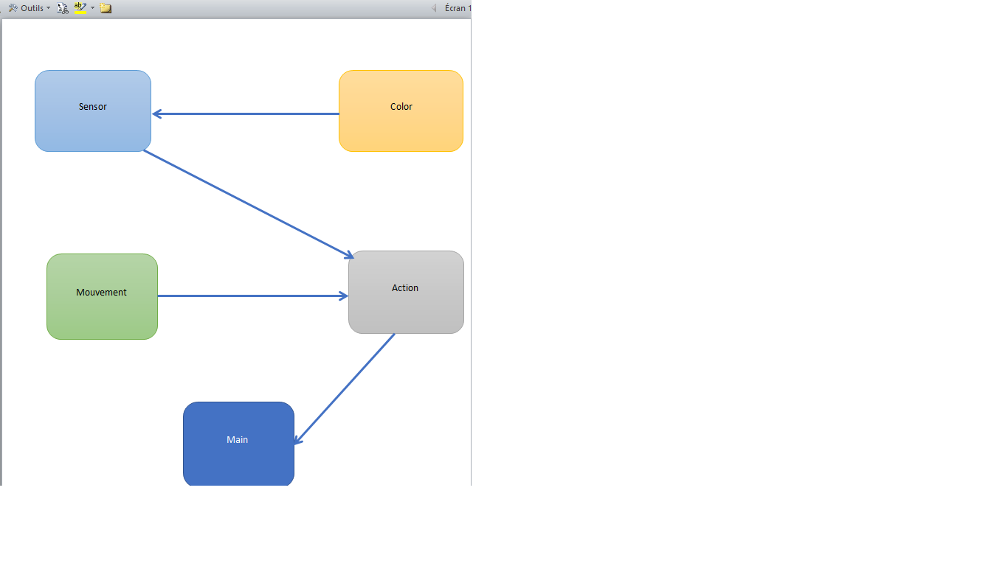
Architecture

Slide 8
Conception
Aller tout droit
Reconnaitre les couleurs
Suivre une ligne droite
Suivre un circuit simple
Suivre un circuit complexe :
intersection,
Demi-tour / fin de circuit
Choisir un chemin parmi plusieurs

Slide 9

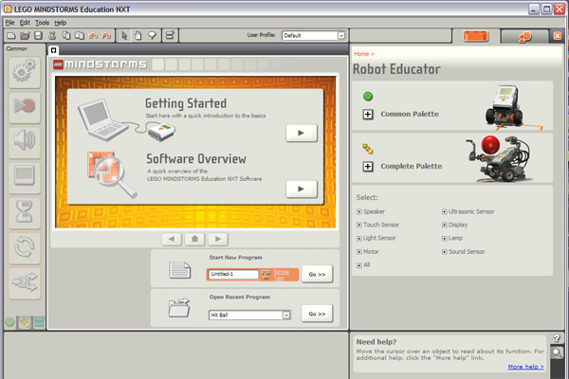



Gestion de projet
Technique:
Construction lego
Java lejos
Utilisation de l’interface NXT
Durée :
1an
Répartition :
module par module en synchronisation

Slide 10
Gestion de projet
Test de l’algorithme effectué sur les circuits de l’université
Difficultés Technologiques :
précision du capteur, corriger par plusieurs scan et un intervalle de couleur plus proche des scans effectué
Difficultés Technique:
Conception de l’algorithme le plus efficace
Difficultés avec le Capteur lightSensor trop proche du sol, corriger par un suport plus gros et qui se tient droit

Slide 11
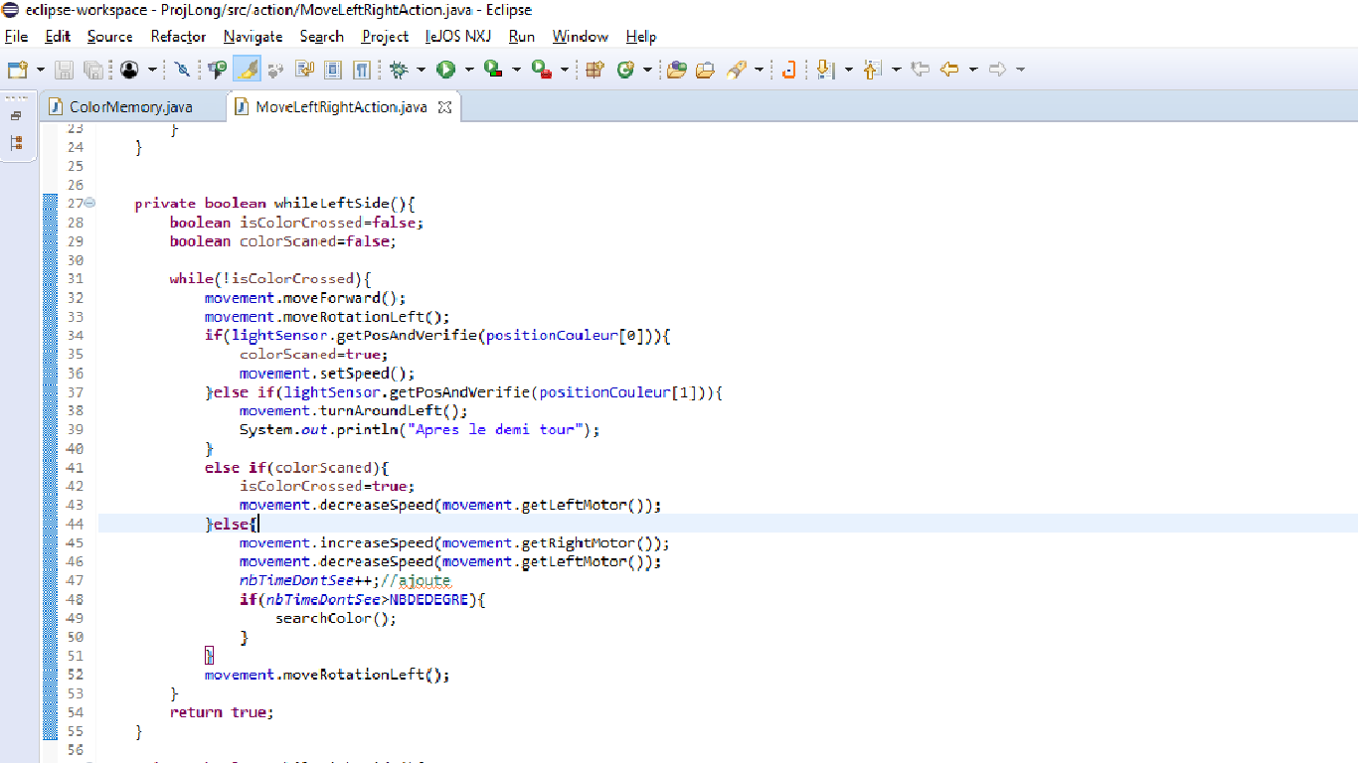
Programmation

Slide 12
Conclusion
V2:
Gestion de circuit plus complexe (plusieurs couleurs, obstacle sur le chemin, mouvement plus fluide et rapide)
Apprentissage des circuits
Robot mieux construit
Appris à utiliser des bibliothèques, à gérer des imprécisions des tests, utilisation d’un robot automatisé

Slide 13


